Slide 1
Отчет о проделанной работе в рамках акции «Безопасность детства»
Выполнила: воспитатель Винтерле Ольга
Валерьевна

Slide 2
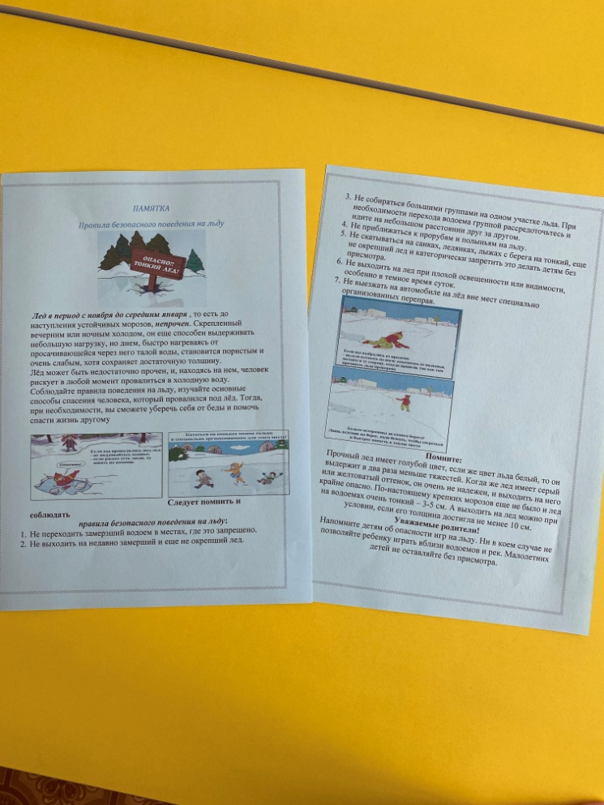
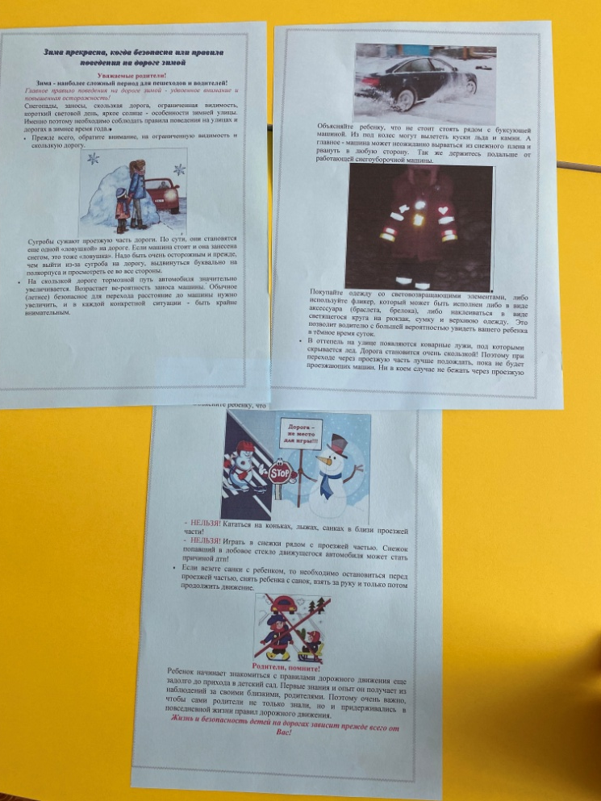
В рамках данной акции была проделана следующая работа:
Были размещены памятки о правилах безопасности детей в зимний период

Slide 3
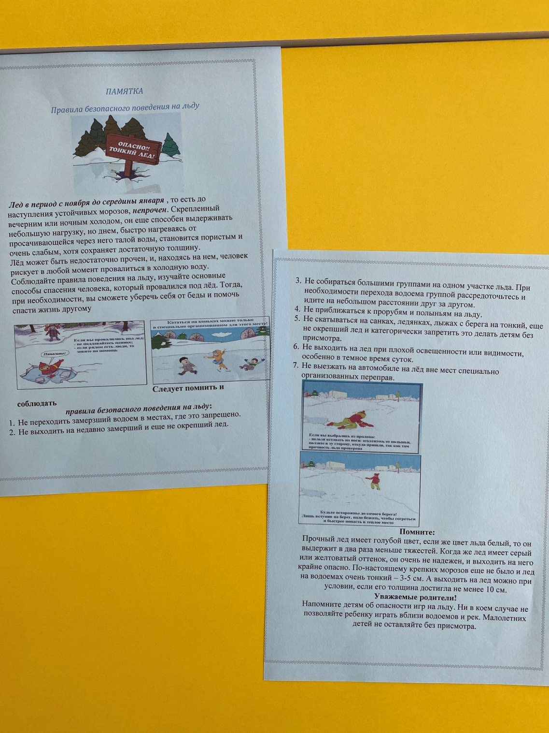

Slide 4
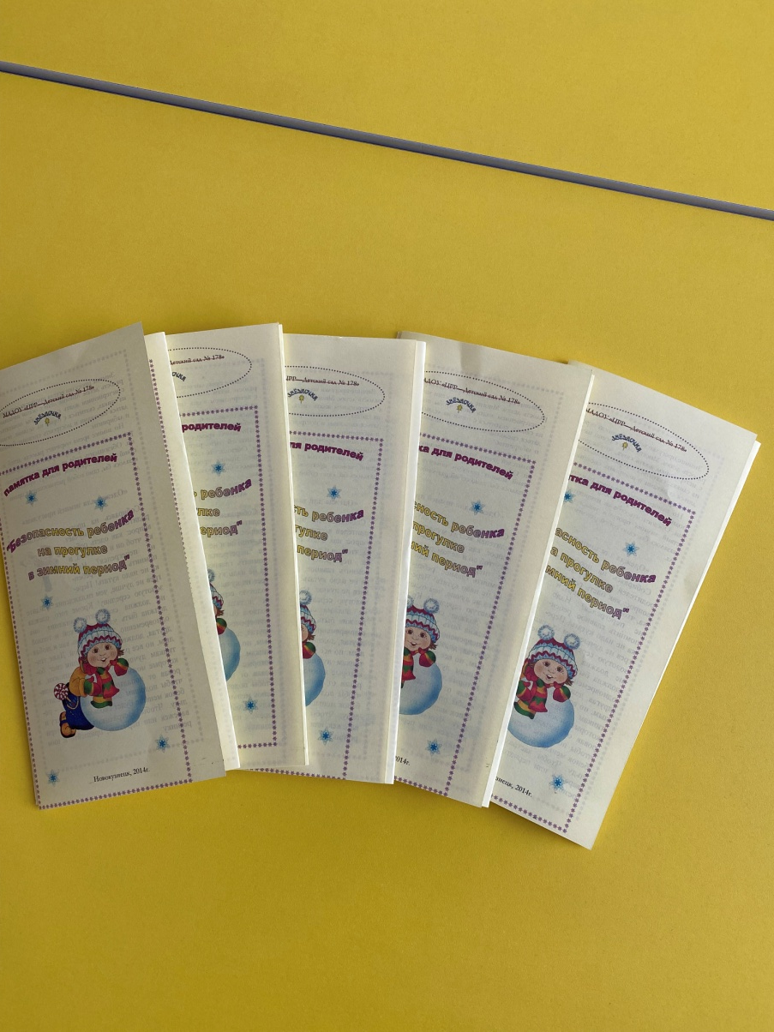
Были изготовлены буклеты для родителей «Безопасность ребёнка на прогулке в зимний период»

Slide 5
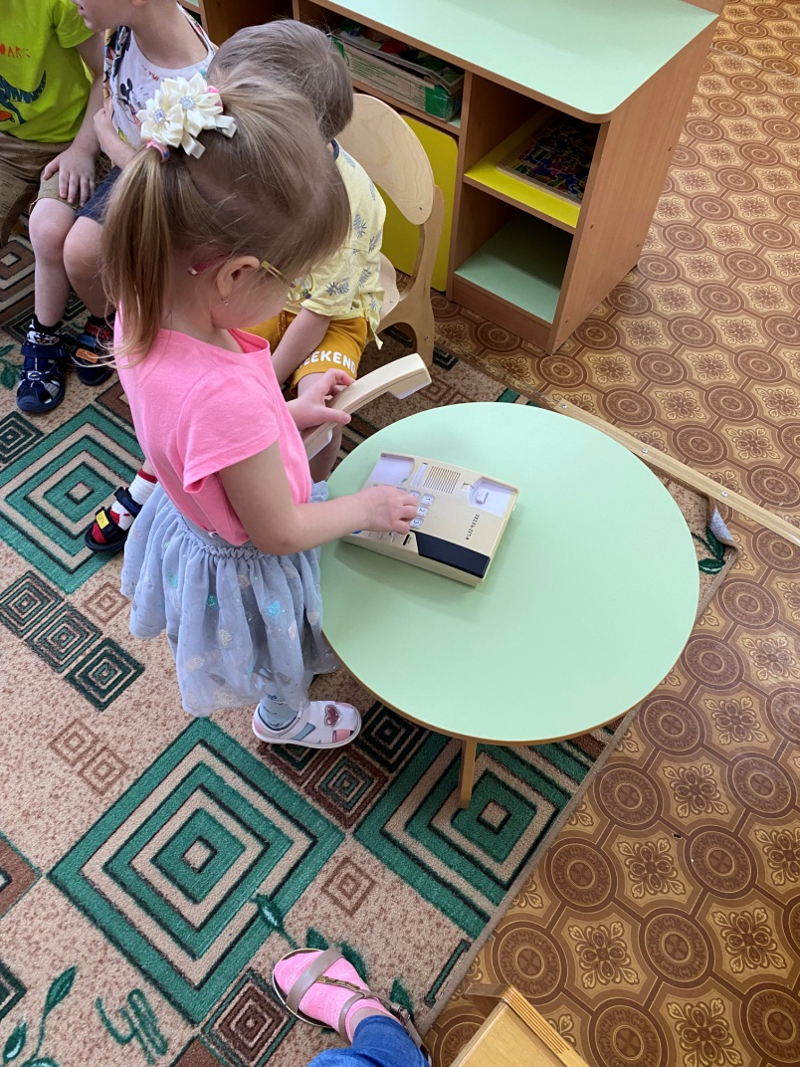
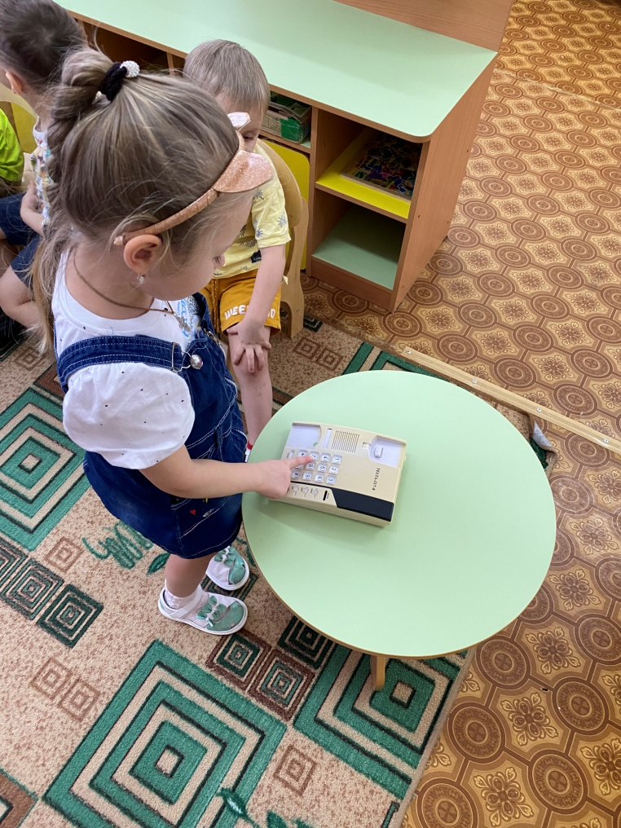
Проведение тематической беседы с детьми «Не открывай чужим людям, если мама, папа на работе»
Игра «Вызови полицию»

Slide 6
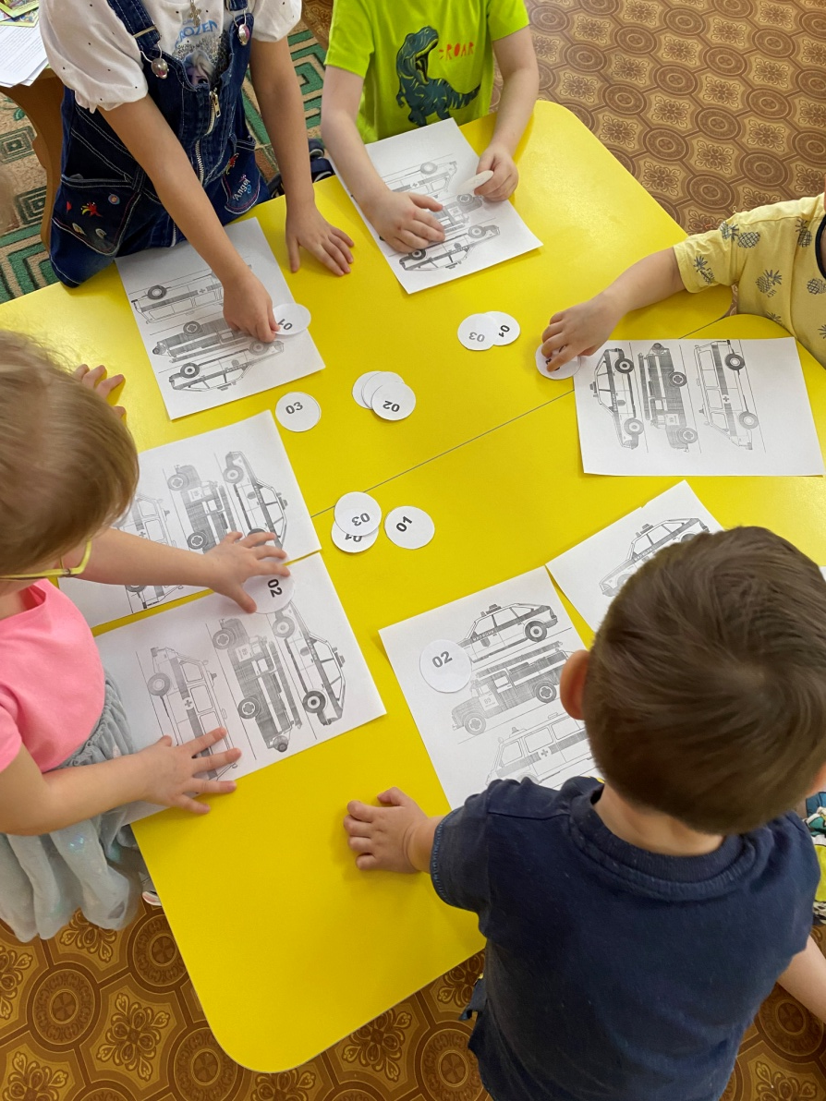
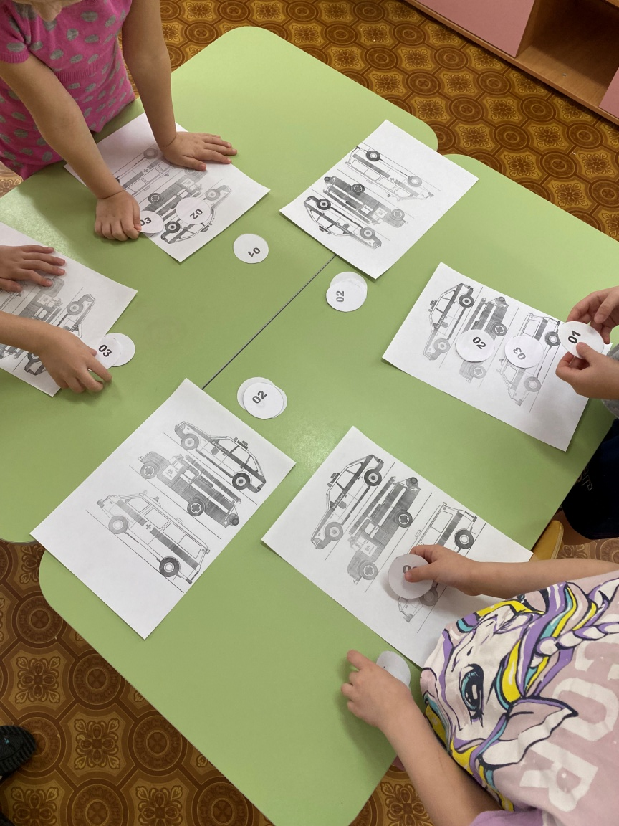
Проведение тематического занятия «Номера служб спасения»

